Slide 1
Wo finde ich Informationen?
Für Mini-VA und VA

Slide 2
Fragen Sie „Frau Google“… und andere Leute auch!
Gibt es eine Beratungsstelle, die Auskunft geben könnte? (homepage?)
Gibt es Experten oder Expertinnen dazu?
Gibt es ein gutes Buch oder einen Zeitungsartikel mit Hinweisen?

Slide 3
Gute Seite?
WER hats geschrieben?
WAS steht geschrieben?
WIE geschrieben?
Wann geschrieben?

Slide 4
Nicht Wissen „stehlen“, immer Quellen angeben:
WER hat WANN, WAS, WO geschrieben
Name AutorIn, Datum, Titel, URL
Beispiel
SRK (2019): Neue Pflegeausbildung. www.srk.ch/neuepflegeausbildung.html

Slide 5
Gut suchen
Gefundenes bewerten
Quellen angeben

Slide 6
Zusatzinfo wenn nötig:

Slide 7
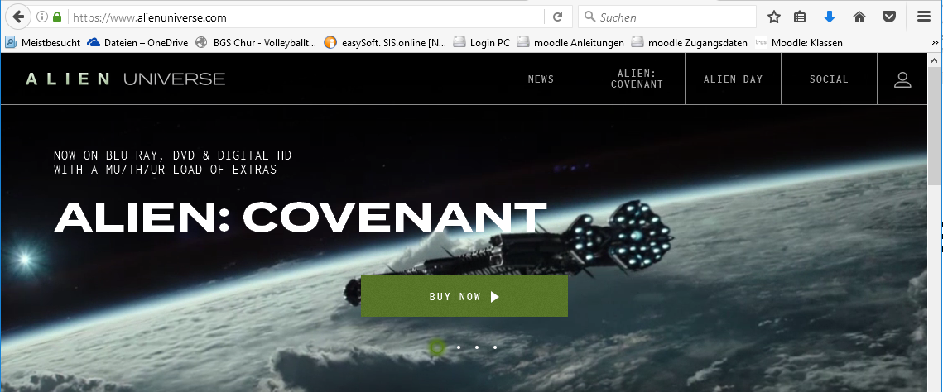
Internetrecherche

Slide 8
Internetrecherche
Wer steckt dahinter?
#privat
#kommerziell
#wissenschaftlich
#organisation
#forum
#chat
#impressum

Slide 9
Internetrecherche
Wann wurde die Seite erstellt?
#aktualisiert
#veraltet

Slide 10
Internetrecherche
Was steht drin?
#umfang
#zielpublikum
#glaubwürdigkeit
#übereinstimmung

Slide 11
Internetrecherche
Wie ist die Seite gestaltet?
#logisch
#übersichtlich
#rechtschreibung
#werbung

